Slide 1
DSAI Final Project Presentation -
Predict Future Sales

Slide 2
Observation

Slide 3
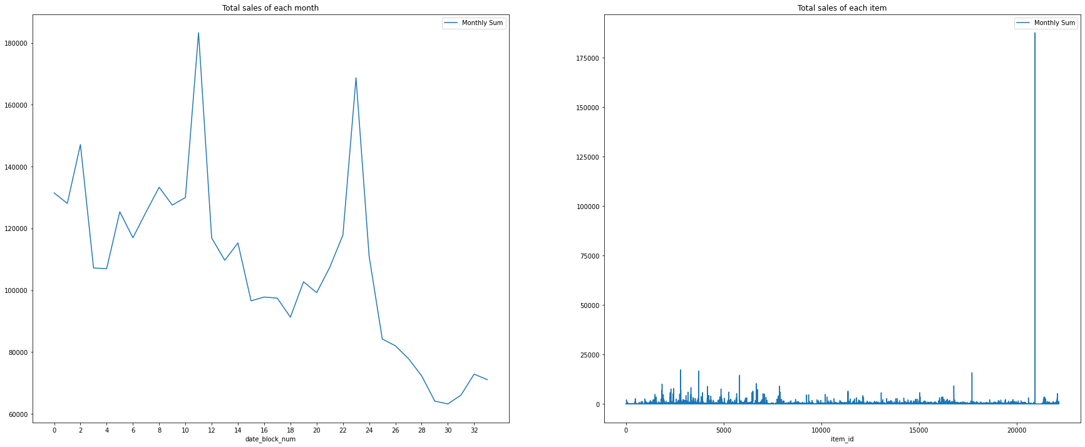
總銷量分析
分析每個月商品的總銷售量
銷售量在最後幾個月有下滑的趨勢
高峰期大約落在每年的11月左右
分析每個商品的總銷量
有一款商品的總銷量特別高

Slide 4
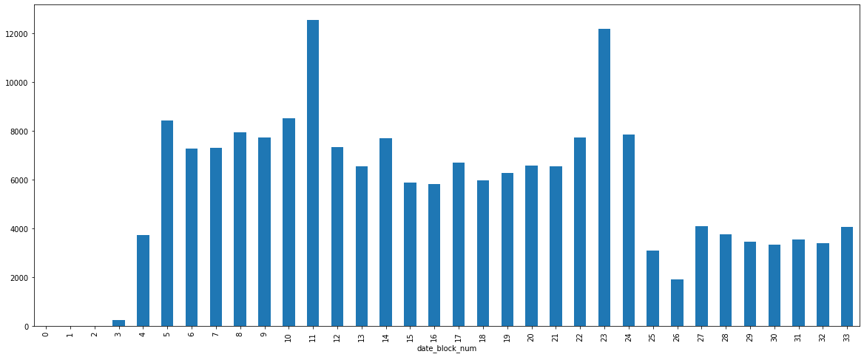
銷量最高商品分析
分析每個月銷售量
高峰期大約落在每年的11月左右
趨勢與每月商品的總銷量差不多

Slide 5
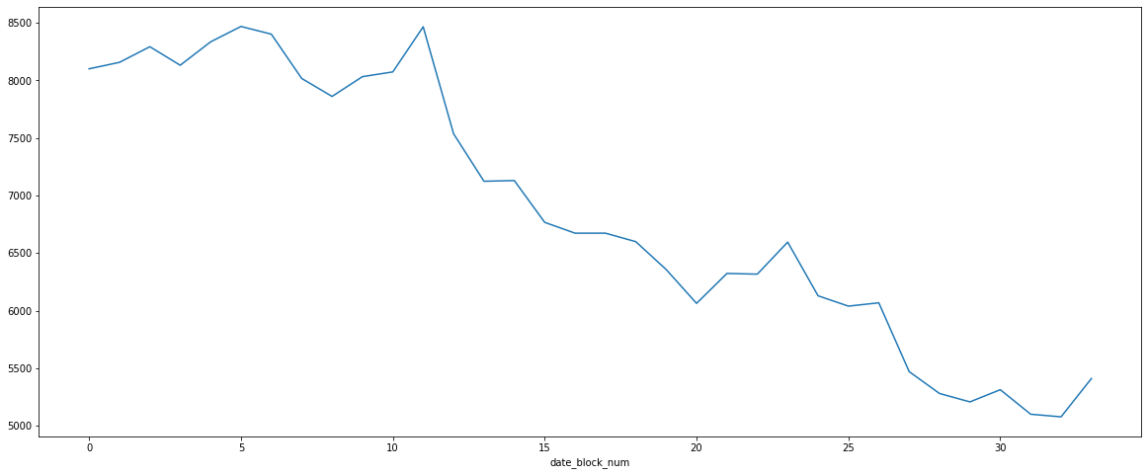
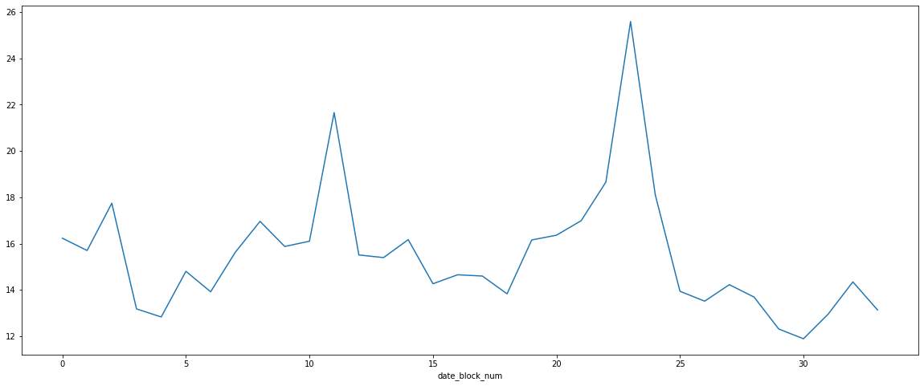
分析總體銷量呈現下降趨勢可能的原因
原因1.
在售商品數量呈現持續下降趨勢
原因2.
在售商品月平均銷量降低
2013年、2014年在售商品月均
銷量在13-16個
2015年在售商品月均銷量下降
到12-14個

Slide 6
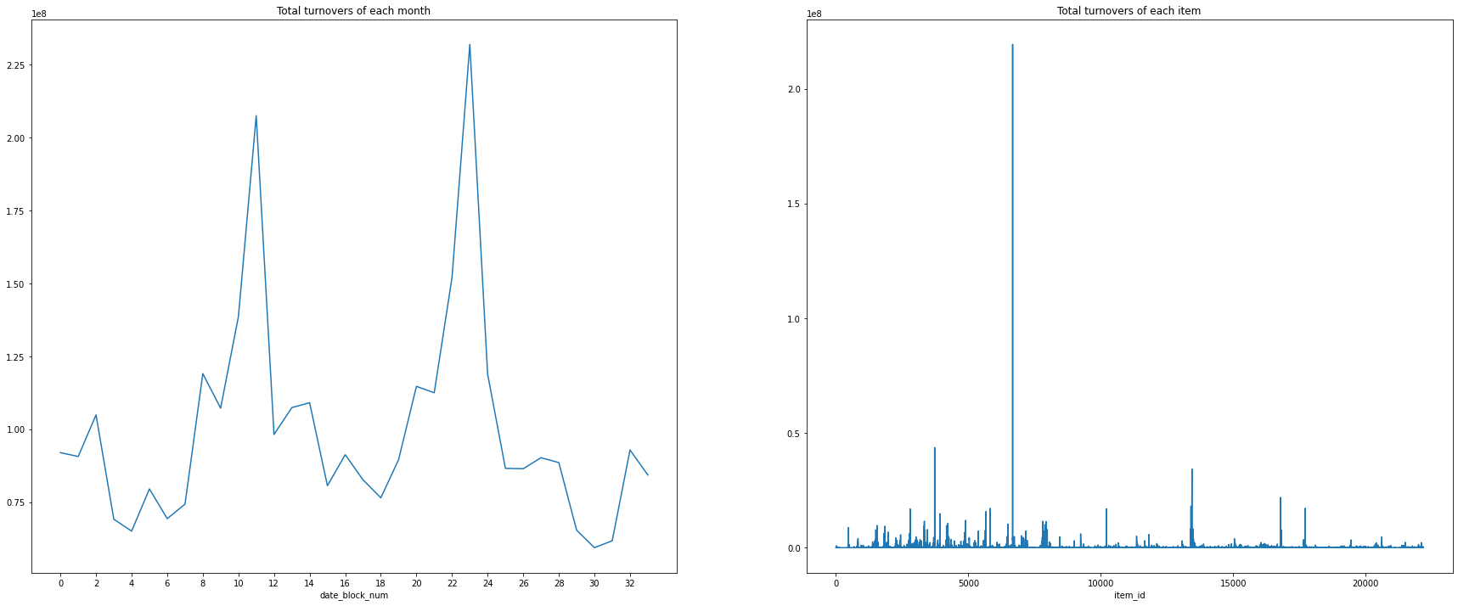
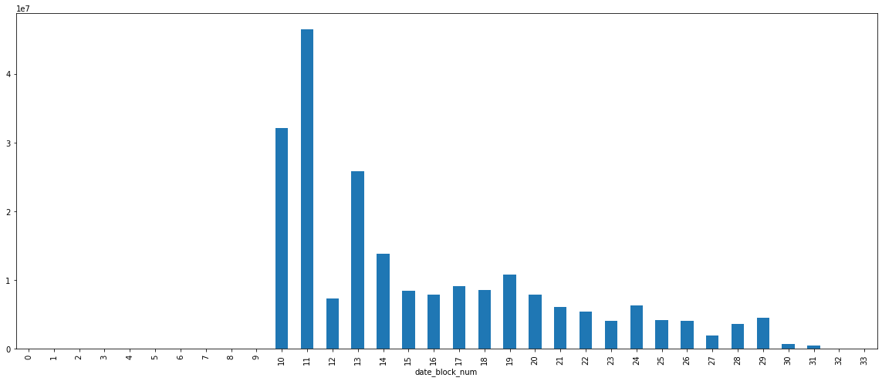
營收分析
營收與銷售量關係分析
第23個月營收比第11個月營收增長但銷售量下跌
有一款商品的總營收特別高
總營收最高之商品分析
在第10個月開始銷售，在最後2個月已經沒有銷售

Slide 7
Data Preprocessing

Slide 8
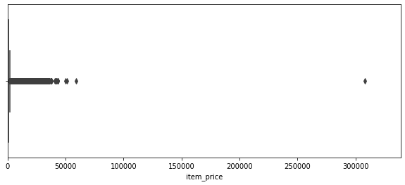
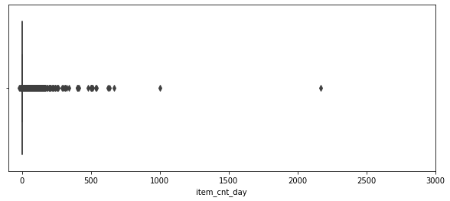
Preprocessing
去除 train data 中銷售額及價格的離群值
item_price < 100000
item_cnt_day < 1001
Notes:
提供每日歷史銷售資料，任務是為測試資料集預測每個商店的銷售量。
需要注意的是，商店和產品列表每個月都會略有變化。
它是真實的資料集，訓練樣本數目龐大，但是特徵欄位很少。
sales_train.csv - 2013/1~2015/10 的每日歷史資料。
test.csv - 測試資料集。需要預測這些商店和商品在 2015/11 的銷售額。
sample_submission.csv - 提交文件範例。
items.csv - 商品的補充訊息。
item_categories.csv - 類別的補充訊息。
shop.csv - 商店的補充訊息。

Slide 9
Preprocessing
Feature
針對 train data 統計月銷售額
增加商品名稱、商店名稱、商品類型特徵
增加與目標相關的 lag features，通過延遲來產生一些歷史訊息
增加城市地點特徵
增加價格趨勢特徵
增加每月周末數特徵
增加前幾個月相似商品銷售額特徵
區分剛上市的商品與已上市的商品
Notes:
Ex: 將第0-33個月的銷售額作為第1-34個月的歷史特徵（延遲一個月）

Slide 10
Preprocessing
歷史訊息
月銷售額（商品-商店）平均值的歷史訊息，延遲1個月
月銷售額（每件商品）平均值的歷史訊息，分別延遲1, 2, 3, 6, 12個月
月銷售額（每個商店）平均值的歷史訊息，分別延遲1, 2, 3, 6, 12個月
月銷售額（每個商品類別）平均值的歷史訊息，延遲1個月
月銷售額（商品類別-商店）平均值的歷史訊息，延遲1個月
月銷售額（商品類別-分類）平均值的歷史訊息，延遲1個月
月銷售額（商店城市）平均值的歷史訊息，延遲1個月
月銷售額（商品-商店城市）平均值的歷史訊息，延遲1個月
Notes:
提供每日歷史銷售資料，任務是為測試資料集預測每個商店的銷售量。
需要注意的是，商店和產品列表每個月都會略有變化。
它是真實的資料集，訓練樣本數目龐大，但是特徵欄位很少。
sales_train.csv - 2013/1~2015/10 的每日歷史資料。
test.csv - 測試資料集。需要預測這些商店和商品在 2015/11 的銷售額。
sample_submission.csv - 提交文件範例。
items.csv - 商品的補充訊息。
item_categories.csv - 類別的補充訊息。
shop.csv - 商店的補充訊息。

Slide 11
Model Training

Slide 12
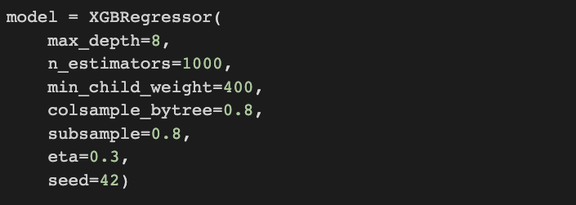
Model - XGBoost

Slide 13
Kaggle Rank

Slide 14
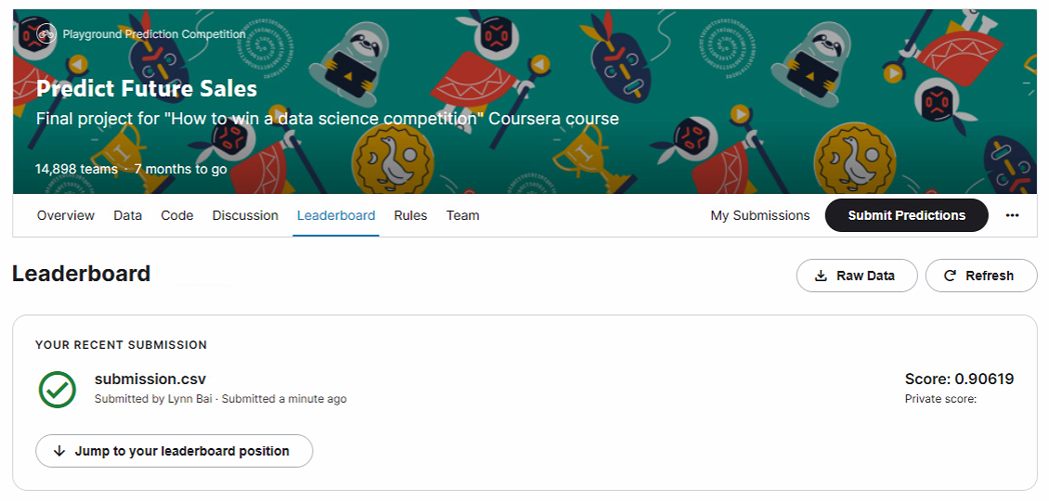
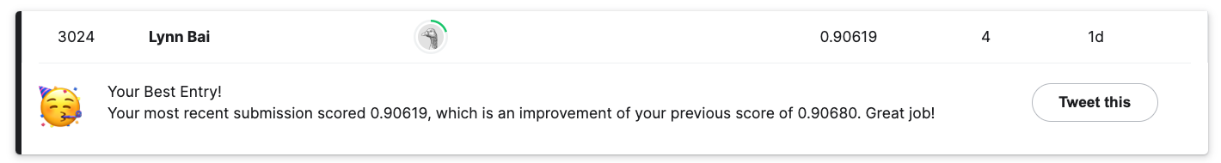
Competition Rank

Slide 15
Thank You

